Slide 1
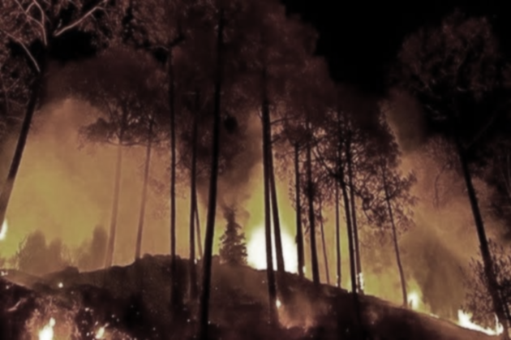
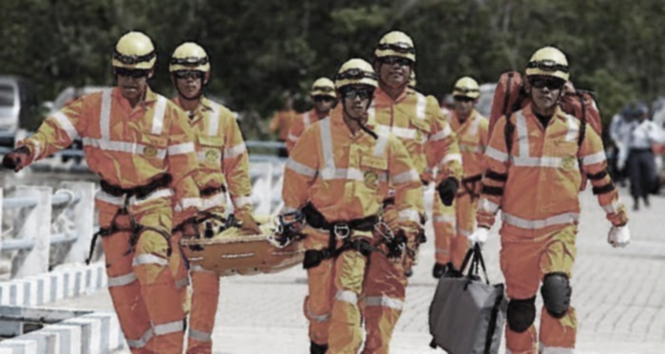






PROPOSAL
SEMINAR KESIAPSIAGAAN DAN SIMULASI EVAKUASI MANDIRI
DI UNIVERSITAS MUHAMMADIYAH SUKABUMI
“SUKABUMI SIAP UNTUK SELAMAT”

Slide 2
LEMBAR PENGESAHAN
Nama Kegiatan |  | :
Tema Kegiatan |  | :
Waktu Pelaksanaan |  | :
 |  | Sukabumi, 30 Desember 2019
Hormat Kami,
Ketua Pelaksana M Abdurrahman Sidiq, S. Pd MPA. 023 AR |  | Sekretaris Yaqub Riki Rahmawan MPA. 044 TL
Menyetujui,
Pembina MAPALU Jaenudin, S.T., M. Kom NIP. | Ketua Umum MAPALU Muhammad Fathoni MPA. 050 MA |  | Ketua Umum FORLINK Suhento
Mengetahui.
Rektor Universitas Muhammadiyah Sukabumi Dr. Sakti Alamsyah, M. Pd NIP

Slide 3
Seminar Simulasi Mandiri Mitigasi Bencana
Latar Belakang
Bencana sebagai ciri khas yang dimiliki di sebagian besar wilayah Indonesia. Keadaan Iklim, Geologi, Geomorfologi, Tanah, dan Hidrologi menjadikan Indonesia sebagai Negara Rawan Bencana. Kondisi Sosial, Ekonomi, Budaya, serta kondisi fisik Indonesia berpengaruh terhadap tingkat risiko bencana. Berdasarkan UU RI Nomor 24 Tahun 2007 tentang penaggulangan bencana, risiko bencana adalah potensi kerugian yang ditimbulkan akibat bencana pada suatu wilayah dalam kurun waktu tertentu yang dapat berupa kematian, luka, sakit, jiwa terancam, hilangnya rasa aman, mengungsi, kerusakan atau kehilangan harta, dan gangguan kegiatan masyarakat (Emi,2009).
Masyarakat diharapkan memiliki kapasitas yang memadai untuk meningkatkan kesiapsiagaan menghadapi bencana serta tanggap dan sadar bahwa mereka tinggal di daerah rawan bencana. Kesiapsiagaan merupakan kegiatan yang menunjukkan respons terhadap bencana. Faktor yang berperan dalam kesiapsiagaan bencana adalah Masyarakat dan pihak pengambil keputusan. Masyarakat memiliki Pengetahuan (Knowledge), Sikap (Attitude), dan Perilaku (Behaviour) untuk mengukur tingkat kesiapsiagaan. Kesiapsiagaan adalah bagian yang integral dari pembangunan berkelanjutan. Jika pembangunan dilaksanakan dengan baik, upaya kesiapsiagaan terhadap bencana akan lebih ringan tugasnya (Kharisma, 2009).
Partisipasi masyarakat dalam upaya pengurangan risiko bencana dapat diwujudkan dengan Pendidikan Kebencanaan. Melalui pendidikan kebencanaan, 2 mayarakat yang tinggal di daerah rawan ancaman bencana mempunyai pengetahuan, sikap, dan ketrampilan tentang kesiapsiagaan bencana dan tanggap darurat bencana (Sunarto et.al., 2010). Masyarakat yang tinggal di daerah rawan bencana dapat beradaptasi melalui pendidikan kebencanaan. Menerapkan pemahaman konsep-konsep kebencanaan sebagai upaya pengambilan sikap saat, sebelum, dan atau setelah terjadi bencana.
Sukabumi adalah salah satu kabupaten terluas se Jawad an Bali, luas wilayah Kabupaten dan Kota Sukabumi 4.161 km² hal ini menjadi sebuah perhatian dalam penanganan bencana seandainya tidak diperhatikan. Terbukti sepanjang tahun 2019 telah terjadi 652 kejadian bencana di Kabupaten Sukabumi dari mulai bulan Januari hingga Blan November 2019 ( BPBD Kab Skabumi). Sukabumi juga termasuk daerah yang mempunyai berbagai macam ancaman bencana diantaranya, Gempa bumi, Tsunami, Gunung meletus, Banjir, Longsor, Pergerakan tanah, dan Angin puting beliung.

Slide 4
Tujuan
Meningkatkan kesadaran dan kewaspadaan masyarakat dan pemangku kepentingan dalam menghadapi risiko bencana berdasarkan potensi bencana di daerahnya masing-masing
Mengetahui capaian (tolak ukur) tingkatan kesiapsiagaan masyarakat baik di tingkat pusat maupun daerah dalam menghadapi ancaman bencana.
1
3
5
Meningkatkan kewaspadaan dan kesiapsiagaan Masyarakat dalam menghadapi ancaman bencana.
Meningkatkan partisipasi, dan membangun budaya gotong royong, kerelawanan serta kedermawanan para pemangku kepentingan baik di tingkat pusat maupun daerah;
Meningkatkan pengetahuan tentang kesiapsiagaan bencana kepada civitas akademik Unuversitas Muhammadiyah Sukabumi beserta Kampus perguruan tinggi di Sukabumi
2
4

Slide 5
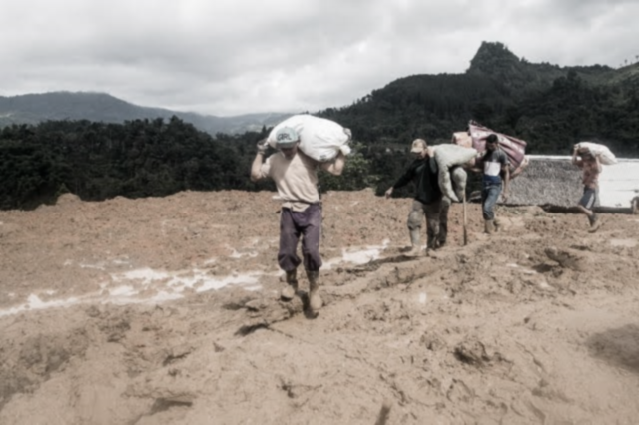
Nama &Tema Kegiatan
Kegiatan ini bernama “SEMINAR KESIAPSIAGAAN BENCANA SUKABUMI DAN SIMULASI EVAKUASI MANDIRI CIVITAS AKADEMIK UMMI” Dengan tema “SUKABUMI SIAP UNTUK SELAMAT”

Slide 6
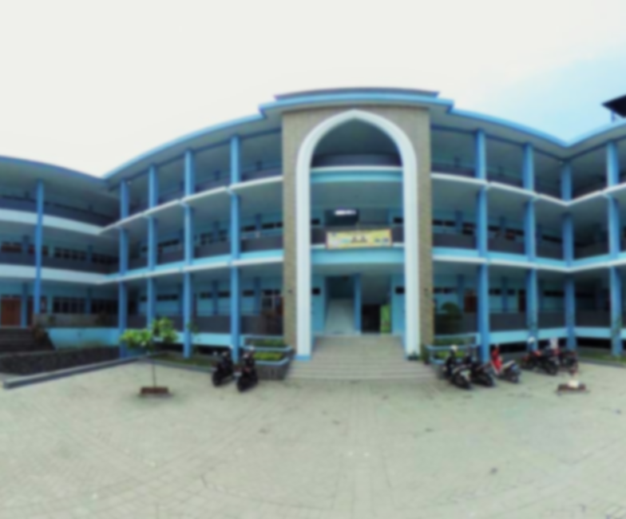
WAKTU & TEMPAT
Waktu
Seminar : Kamis, 16 Januari 2020 Pukul 08.00 – 15.00
Simulasi Evakuasi : Jumat, 17 Januari 2020
Tempat
Auditorium Universitas Muhammadiyah Sukabumi
Area Universitas Muhammadiyah Sukabumi

Slide 7

Peserta Kegiatan
Pengusaha
Pemerintah
Akademisi
Masyarakat
Media

Slide 8




Narasumber
Badan Nasional Penanggulangan Bencana
Peran unsur pentahelix dalam kesiapsiagaan bencana
Uli Sigar
Kajian kerusakan lingkungan terhadap bencana alam
Wanadri Disaster Group
Peran Relawan dalam Kegiatan SAR
Badan Penanggulangan Bencana Daerah, Sukabumi
Potensi bencana yang ada di Sukabumi

Slide 9
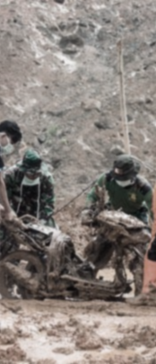
Tahapan Simulasi Evakuasi mandiri
Menyusun skema emergency response plan
Memasang rambu-rambu jalus evakuasi
Simulasi evakuasi

Slide 10
Roundown Acara Seminar
No | Hari | Waktu | Kegiatan | Tempat | Keterangan
1 | Kamis, 16 Januari 2020 | 07:00-08:00 | Registrasi | Meja Registrasi | Semua Peserta
2 | Kamis, 16 Januari 2020 | 08:00-08:50 | Pembukaan: | Aula | MC
3 | Kamis, 16 Januari 2020 | 08:50-09:00 | Coffe Break | Aula | Semua Peserta
4 | Kamis, 16 Januari 2020 | 09:00-10:00 | Sesi 1: Materi 1 (BNPB) Peran unsur pentahelix dalam kesiapsiagaan bencana | Aula | Moderator
5 | Kamis, 16 Januari 2020 | 10:00-10:20 | Diskusi dan Tanya jawab | Aula | Moderator
6 | Kamis, 16 Januari 2020 | 10:20-11:20 | Materi 2 (BPBD) Potensi bencana yang ada di Sukabumi | Aula | Moderator
7 | Kamis, 16 Januari 2020 | 11:20-11:40 | Diskusi dan Tanya jawab | Aula | Moderator
8 | Kamis, 16 Januari 2020 | 11:40-13:00 | Istirahat | Aula, Mesjid | LO
9 | Kamis, 16 Januari 2020 | 13:00-13:45 | Sesi 2: Materi 3 (WDG) Relawan dan SAR | Aula | Moderator
10 | Kamis, 16 Januari 2020 | 13:45-14:00 | Diskusi dan Tanya jawab | Aula | Moderator
11 | Kamis, 16 Januari 2020 | 14:00-14:45 | Materi 4 (Walhi/DLH/Uli saga) Kajian kerusakan lingkungan terhadap bencana alam | Aula | Moderator
12 | Kamis, 16 Januari 2020 | 14:45-15:00 | Diskusi dan Tanya jawab | Aula | Moderator
13 | Kamis, 16 Januari 2020 | 15:00-15:45 | Penutup: Pemberian Flakat Foto bersama | Aula | MC

Slide 11
Roundown Acara Simulasi
No | Hari | Waktu | Kegiatan | Tempat | Keterangan
1 | Jumat, 17 Januari 2020 | 08:00-10:00 | Breafing panitia kegiatan | Aula | Semua Panitia
2 |  | 10:00-12:00 | Pengecekan kelengkapan simulasi Cek rambu-rambu jalur evakuasi dan titik kumpul 2. kordinasi dengan kepala bidang yang di kampus dan dosen 3. kordinasi dengan instansi terkait simulasi | Aula | MC
3 |  | 12:00-13:00 | Istirahat | Aula | Semua Peserta
4 |  | 13:00-13.30 | Seluruh panitia stand by pada posisi yag telah di tentukan untuk mengarahkan jalur evakuasi | Aula | Moderator
5 |  | 13:30-14:30 | Simulasi evakuasi | Aula | Moderator
6 |  | 14:30-15:00 | Evaluasi kegiatan simulasi bersama seluruh peserta | Aula | Moderator
7 |  | 15:30-16:00 | Pembubaran peserta dan ucapan terimakasi | Aula | Moderator

Slide 12
Rencana Anggaran Biaya
 | Rencana Anggaran Simulasi
 | Rencana Anggaran Seminar
No | Kebutuhan | Jumlah
1 | Kesekretariatan | Rp. 400.000
2 | Logistik | Rp. 5.450.000
3 | Pemateri | Rp. 2.000.000
4 | Konsumsi | Rp. 5.300.000
5 | Transportasi | Rp. 1.000.000
6 | Dokumentasi | Rp. 300.000
7 | Acara | Rp. 550.000
Total |  | Rp. 15.000.000
No | Kebutuhan | Jumlah
1 | Kesekretariatan | Rp. 400.000
2 | Logistik | Rp. 5.450.000
3 | Pemateri | Rp. 2.000.000
4 | Konsumsi | Rp. 5.300.000
5 | Transportasi | Rp. 1.000.000
6 | Dokumentasi | Rp. 300.000
7 | Acara | Rp. 550.000
Total |  | Rp. 15.000.000

Slide 13
STRUKTUR KEPANITIAAN
Penasihat : Dr. Sakti Alamsyah, M.Pd Pembina : Jaenudin, S.t., M. Kom Ketua Pelaksana : M Abdurahman Sidiq, S. Pd Sekretaris 1 : 1. Yaqub Riki Rahmawan 2. Ayudita Puspitasari Bendahara : Resta Prasasti Sie. Acara : Aulia Salsabila Sie. Logistik : 1. Ajeng Rivaldi 2. Alfian Latif Akbar Sie. Dekdok : Dinda Resty Sie. Humas : Indra, Algifari Sie. Konsumsi : 1. Adi Lenita 2. Fazar Pj. Simulasi : 1. M. Fajrin Ramdani, S.Pd 2. M Fathoni Sie. Medis : Maulana Malik

Slide 14
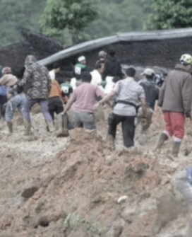
CONTACT PERSON
Alamat :
Jl. R Syamsudin SH No. 50 Gedung E Lt.0 Sekretariat Mahasiswa Penggiat Alam Terbuka Universitas Muhammadiyah Sukabumi
Person :
M Abdurrahman Sidiq
0813 8337 1054
Yaqub Riki Rahmawan
089614007986
MAPALU
FOR LINK
SUKABUMI

Slide 15
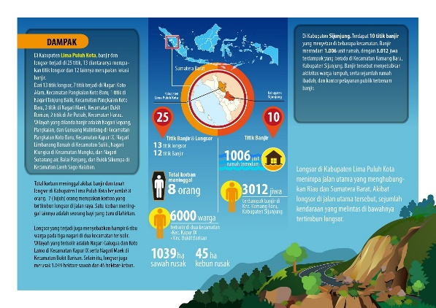

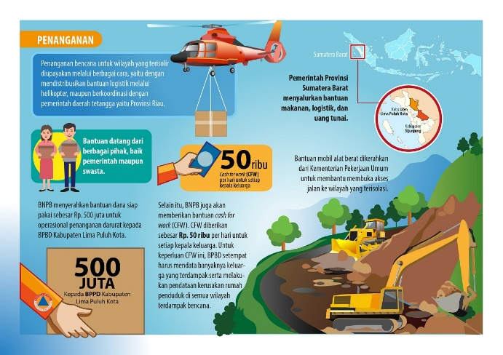
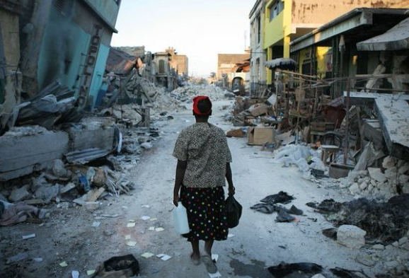
PENUTUP
Demikian proposal kami ini sampaikan, besar harapan kami Bapak/Ibu bias membantu dalam kelancaran kegiatan ini. Atas perhatiannya kami ucapkan terimakasih

